Slide 1



MINDTRACK AI
Projeto de Startup • Empreendedorismo
APRESENTAÇÃO DO PROJETO
MINDTRACK AI:
A ESCOLA INTEIRA NO BOLSO
Startup de tecnologia educacional que usa inteligência artificial para personalizar o ensino e ajudar cada aluno a alcançar o seu potencial.
RESPONSÁVEIS PELO PROJETO
Caio, Cauã, Eduardo, Guilherme, Khoan, Lucas, Thiago e Tarso
Estude. Pratique. Evolua.

Slide 2

MINDTRACK AI
Projeto de Startup • Empreendedorismo
SLIDE 01 • QUEM SOMOS
CONHEÇA A MINDTRACK AI
Uma startup de tecnologia educacional que usa inteligência artificial para ajudar cada aluno a estudar do jeito certo.
📚
🏫
🎯
O que é
Para quem
Missão
Plataforma com conteúdos didáticos, exercícios personalizados e acompanhamento da aprendizagem.
Direcionada às escolas e também ao reforço escolar complementar.
Tornar o ensino mais acessível, eficiente e adaptado às necessidades de cada aluno.
Integrantes: Caio, Cauã, Eduardo, Guilherme, Khoan, Lucas, Thiago e Tarso
Startup MindTrack AI

Slide 3
SLIDE 02 • O CENÁRIO ATUAL
O PROBLEMA QUE VIVEMOS TODO DIA
Cada aluno aprende de um jeito, mas a escola ainda ensina todo mundo igual. No dia a dia, isso aparece assim:
🗂️
🤯
💸
Estudo desorganizado
Dificuldades que ninguém vê
Reforço caro
Provas, tarefas e datas ficam espalhadas entre caderno, grupo de WhatsApp e Classroom.
O aluno só descobre que precisava de nota no fim do bimestre, quando já é tarde.
Aula particular não cabe no bolso da maioria das famílias, principalmente na escola pública.
46 milhões de estudantes na educação básica no Brasil (Censo Escolar, Inep)
Startup MindTrack AI

Slide 4
SLIDE 03 • NOSSO OBJETIVO
PERSONALIZAR O ENSINO E AJUDAR CADA ALUNO A ALCANÇAR O SEU POTENCIAL
01
Identificar as dificuldades em cada matéria
02
Criar cronogramas de estudo personalizados
03
Disponibilizar materiais didáticos digitais
04
Acompanhar o progresso dos alunos
05
Ajudar os professores a acompanhar a aprendizagem

Slide 5
SLIDE 04 • NOSSO DIFERENCIAL
O QUE TORNA A MINDTRACK AI ESPECIAL
MUITO ALÉM DE UMA PLATAFORMA DIGITAL
🧠
🗓️
📈
UMA IA QUE ENTENDE O ALUNO
Diagnóstico
Cronograma
Evolução
🤖
🗓️
📚
📊
🤝
IA personalizada
Cronograma inteligente
Materiais integrados
Acompanhamento contínuo
Integração escolar
Identifica as dificuldades e recomenda atividades.
Reúne os conteúdos numa plataforma só.
Conecta alunos, professores e tecnologia.
Organiza os estudos pelas provas e tarefas.
Monitora a evolução e as notas do ano.
🚀
Diferente do método tradicional: o aprendizado se adapta a cada aluno.

Slide 6
SLIDE 05 • COMO FUNCIONA
QUATRO ETAPAS PARA TRANSFORMAR DIFICULDADES EM EVOLUÇÃO
🔍
🗓️
💡
🎓
1. Análise
2. Planejamento
3. Aprendizado
4. Continuidade
Identifica as dificuldades de cada aluno.
Cronograma personalizado para o aluno.
Exercícios no ritmo do estudante.
Acompanha e adapta os estudos.
  Notas do ano por bimestre
  Quanto falta para passar
  Calendário da escola
  "O que eu estudo agora?"
  Questões e flashcards
  Foto da lição explicada
  Sequência de estudo
  Duelos de quiz com amigos

Slide 7
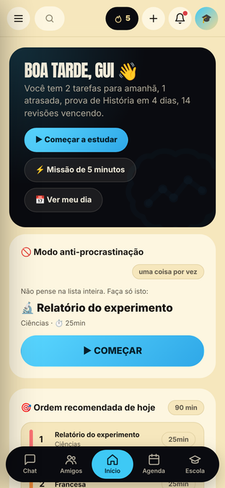
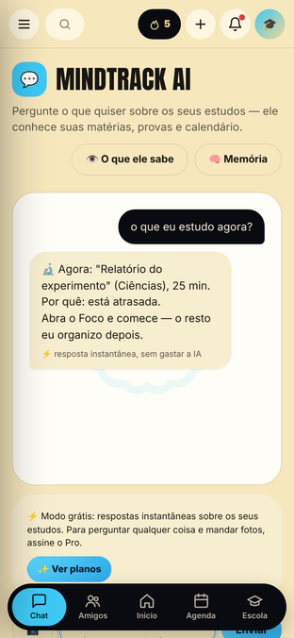
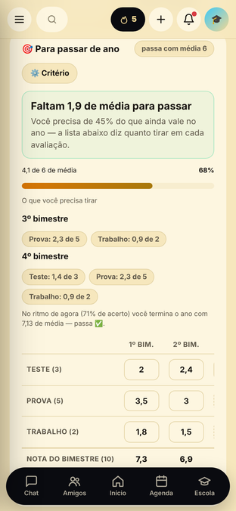

SLIDE 06 • DEMONSTRAÇÃO PRÁTICA
App real, já no ar
O APP FUNCIONANDO NO CELULAR
💬
"O que eu estudo agora?"
Responde na hora com base nas provas, tarefas e notas do aluno.
🎯
Quanto falta para passar
Cada matéria com o critério da escola: o app diz quanto tirar em cada prova.
⚔️
Duelo de quiz ao vivo
Dois celulares, as mesmas perguntas ao mesmo tempo, placar em tempo real.
APONTE A CÂMERA E TESTE!
Início
MindTrack AI
Passar de ano
mindtrack-ai-ws6c.onrender.com

Slide 8
SLIDE 07 • MODELO DE NEGÓCIOS
PREÇOS E MODELO DE NEGÓCIOS
1. ESCOLAS PARTICULARES
2. ESCOLAS PÚBLICAS
PACOTE ANUAL POR ALUNO
PARCERIA COM O GOVERNO
R$ 1.500 a R$ 2.000 por aluno/ano
Parcerias com prefeituras e secretarias municipais de educação.
  O governo contrata os serviços do MindTrack AI
  Os alunos recebem acesso à plataforma
  A startup recebe pelos contratos firmados
  A receita mantém e expande o negócio
  Materiais didáticos de qualidade
  Acesso à inteligência artificial
  Cronograma personalizado
  Análise de dificuldades e desempenho
Venda por contrato anual com a escola.
ESTRATÉGIA
Pacotes para as escolas particulares e contratos com as redes públicas. Exemplo: 300 alunos no pacote de R$ 1.500 = R$ 450 mil por ano.

Slide 9
SLIDE 08 • INVESTIMENTO
INVESTIMENTO INICIAL E CUSTOS
Desenvolvimento da plataforma e IA
R$ 45.000
INVESTIMENTO INICIAL
R$ 180 MIL
Servidores e infraestrutura
R$ 35.000
Marketing e divulgação
R$ 30.000
Materiais didáticos
R$ 25.000
para desenvolver e lançar uma solução educacional completa.
Equipe, testes e suporte
R$ 25.000
Segurança e manutenção
R$ 10.000
Permite desenvolver a plataforma, garantir a infraestrutura e começar a divulgação nas escolas.
Reserva para imprevistos
R$ 10.000
💰
TOTAL
R$ 180.000

Slide 10
MUITO
OBRIGADO
TESTE O MINDTRACK AI
mindtrack-ai-ws6c.onrender.com

